Slide 1
Paint-Trend Kft. 6221 Akasztó, Fő u.14.
Építőipari tárgyi eszközállomány fejlesztés
termelési eszközök és munkagépek
beszerzésével

Slide 2
Fejlesztés előtti állapot
A Paint–Trend Kft. az építőiparban főként az épületek külső, belső burkolásával, belsőépítészettel, festéssel, gipszkartonozással, térbetonozással foglalkozik. Eszközállománya kis számú és elhasználódott, nincsenek korszerű és a munkavégzést kényelmesebben kiszolgáló eszközök. Rendszeres a nagyobb és drágább gépek, eszközök kölcsönzése.
Fejlesztési tervével a hatékonyabb gazdálkodás elérése érdekében 2013.06.17-én támogatáskérelmet nyújtott be a Helyi Vidékfejlesztési Stratégiák LEADER fejezetének végrehajtásához 2013-ban nyújtandó támogatás igénybevételére. 2014. januárban megkapta a Kft. a pályázatnak helyt adó határozatot, melyben 60% támogatástartalommal 8 639 065 Ft támogatási összegre nyert jogosultságot.

Slide 3
Fejlesztés
A Kft. Idén áprilisban az alábbi támogatott befektetett új eszközöket vásárolta meg:
Lézeres távolságmérő, forgófejes lézer, gyémántvágó, keverőgép, száraz-nedves porszívó, ütvefúró csavarbehajtó, szúrófűrész, kombinált gérvágó, akkus fúró-csavarbehajtó+fúró és bitkészlet, levegős tűszegező, levegős kapcsozó, kereszt lézer komplett szett, fúró-vésőkalapács, csavarbehajtó, finomcsiszoló, keverőgép, akkus rádió, ipari párátlanító, áramfejlesztő, falcsiszoló zsiráf, gurulóállvány, 3 dugattyús kompresszor, polisztirol vágógép, falszkenner, glettszóró berendezés, nagynyomású festékszóró berendezés, kompakt súroló-szívógép, szőnyeg mélytisztító, bontókalapács, szalagcsiszoló, excentercsiszoló, akkus fúró-csavarbehajtó, asztali körfűrész, ipari hőlégfúvó 15kW, ipari ventilátor 380W, videókamera, tablet PC, notebook szoftverrel, digitális fényképezőgép, keverőszáras vakolat keverő gép, tégelyes színpaszta adagoló, kültéri homokfúvó beépített porelszívóval.

Slide 4
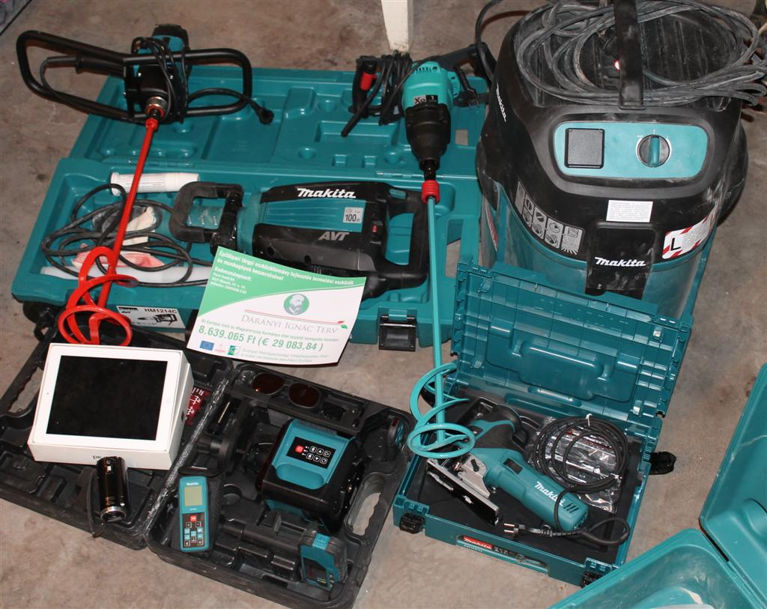

Slide 5
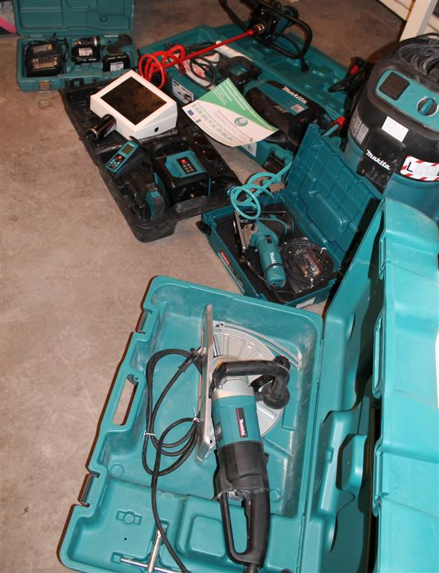

Slide 6
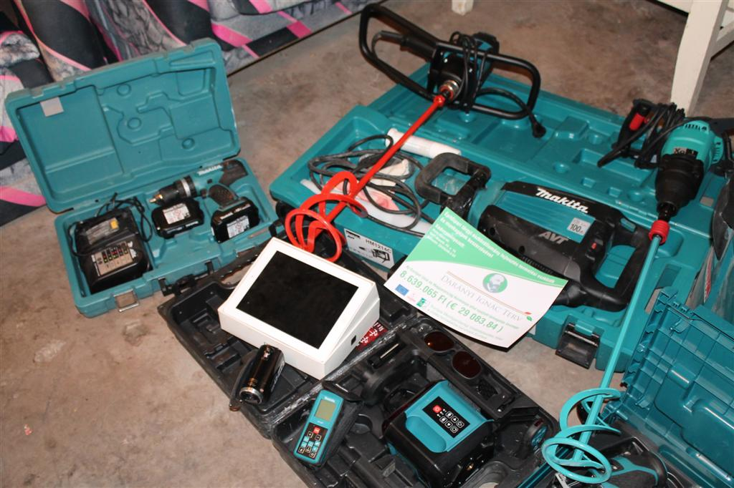

Slide 7
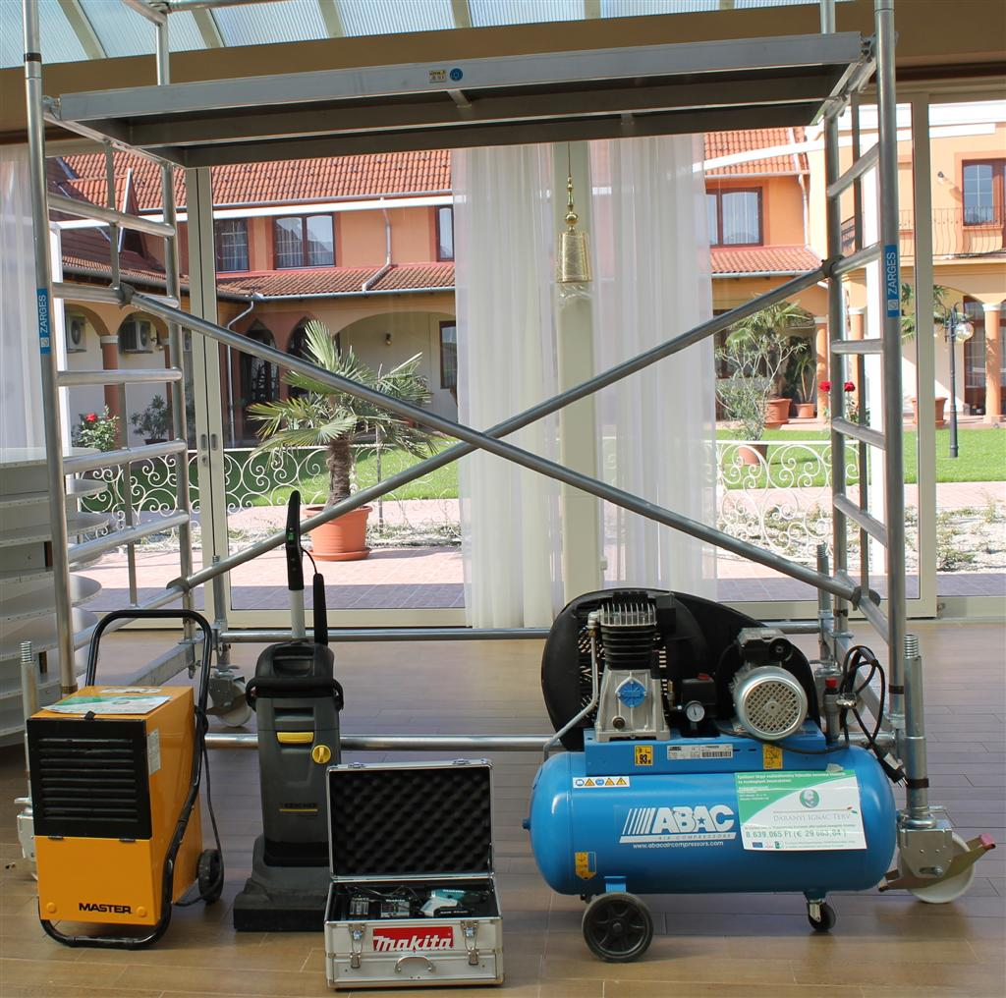

Slide 8
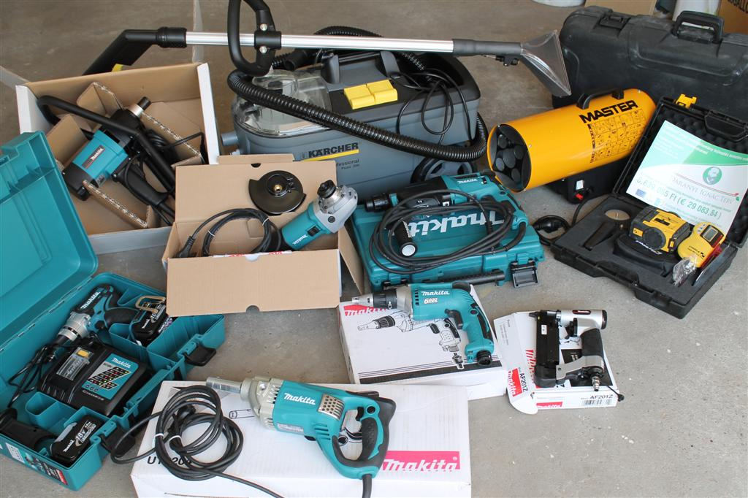

Slide 9
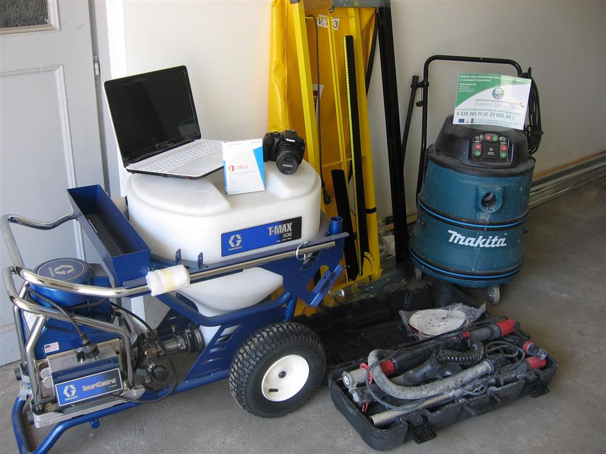

Slide 10
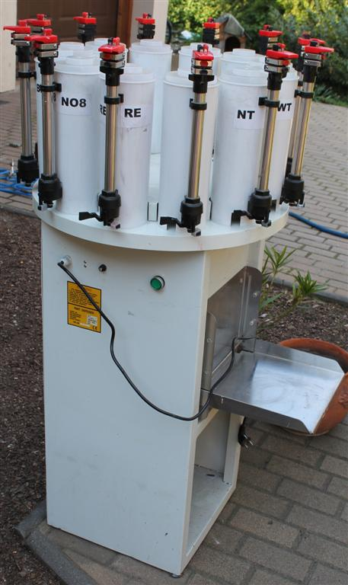

Slide 11
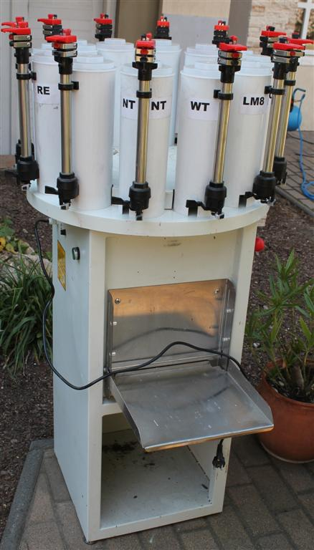

Slide 12
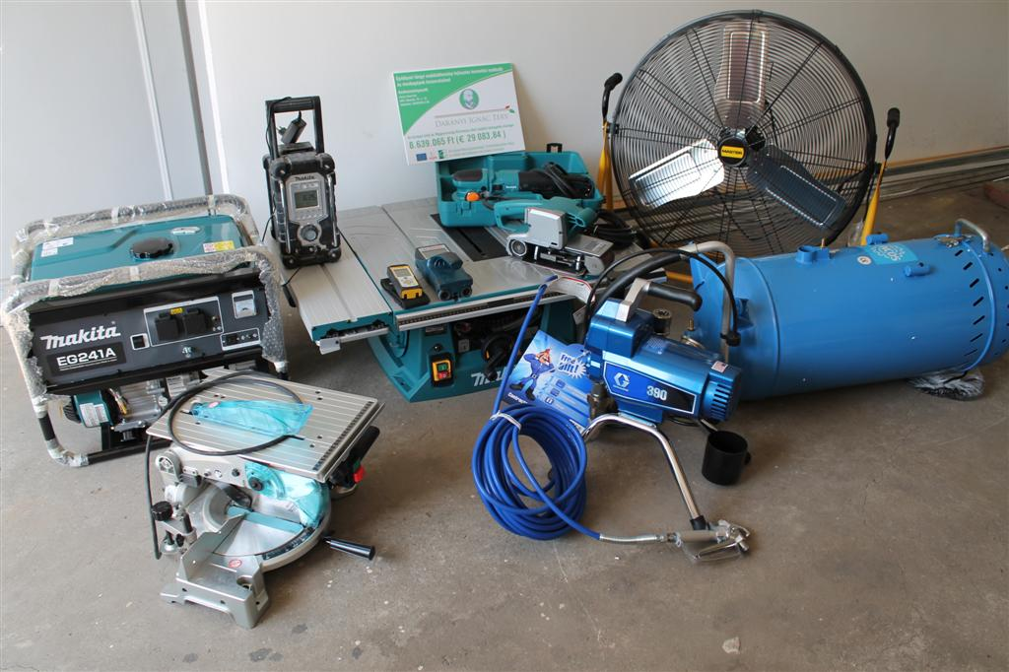

Slide 13
A fejlesztés hatására elérendő eredmények:
A Kft. hatékony és szakszerű munkavégzéséhez szükséges munkaeszközök beszerzésével növelni tudja a megrendelések számát, versenyképessé válik az építőipari tenderekben, piaci részesedés növekedést ér el.
A projekt hozzájárul a pályázó Kft. termelési kapacitásának növelésén keresztül további munkahelyek létesítéséhez, aminek révén nagyobb volumenű vevői megrendelések vállalhatók, így a vállalkozás teljesítménye javul.
A korszerű és megfelelő állományú tárgyi eszközök hatékonyabb munkavégzést eredményeznek, ezáltal a Kft. fajlagos eredménye lényegesen javul, a működés gazdaságosabbá válik.
A vállalkozás tanulmányi szerződött szakmunkás tanulói a fejlesztés révén a gyakorlati oktatás keretében magasabb színvonalú képzést kapnak majd és igénylik az iskola utáni továbbfoglalkoztatást.

